Slide 1
计算智能
模糊逻辑

Slide 2
模糊关系及其运算
模糊综合评价
模糊数学
模糊聚类

Slide 3
为什么需要模糊数学？
著名的沙堆问题： “从一个沙堆里拿走一粒沙子，这还是一个沙堆吗？”
常识告诉我们应该回答“是”
如果回答“是”，这样顺推下去就会掉入陷阱：从上次剩下的沙堆里再拿走一粒沙子，剩下的还是一个沙堆。那么，如此反复，直到只剩下两三粒沙子甚至没有一粒沙子时，这也还是一个沙堆
一粒沙子都没有也被称为沙堆，这显然有问题
原因： “沙堆”这个概念是模糊的，没有一个清晰的界限将“沙堆”与“非沙堆”分开

Slide 4
为什么需要模糊数学？
对沙堆进行定义，消除模糊性
定义：由10000粒以上的沙子，才能称为沙堆 。
问题解决了吗？
10000粒沙子组成的是沙堆，按照定义，9999粒沙子组成的不是沙堆——这在数学上没有任何问题
仅仅取走微不足道的一粒沙子，就将“沙堆”变为“非沙堆”，这不符合我们日常生活中的思维习惯
生活中，模糊性无处不在，如： “年轻人”、“小个子”、“大房子”等。若用传统数学方法处理，往往会出现问题
解决方案：模糊数学

Slide 5
模糊数学
传统的数学方法常常试图进行精确定义：“非此即彼”
模糊数学：“亦此亦彼”
L.A.Zadeh
模糊数学是用来描述、研究、处理事务所具有的模糊特征的数学
模糊(Fuzzy)：有“不分明”、“界限不清”之意，是指研究对象。而“数学”是指研究方法，方法可以是精确的，二者并不矛盾
1965年，扎德（L. A. Zadeh）教授首先提出用隶属函数(membership function)来描述模糊概念，创立了模糊集合论，为模糊数学奠定了基础

Slide 6
几个概念
论域 U ：被讨论的全体对象称为论域，其中的每个对象称为元素
集合：在论域中，具有某种属性的元素组成的总体称为集合

Slide 7
几个概念
模糊集合：用来表达模糊性概念的集合，如高、矮、胖、瘦等
模糊集合的隶属函数和隶属度
若A是论域U上的一个模糊集合
对任一元素u ∈U，指定[0,1]闭区间中的一个数 μ_{A} (u) ∈ [0,1]与之对应
μ_{A} (u) 称为 u 对模糊集合A的隶属度
μ_{A} 称为隶属函数
μ_{A} ：U→[0,1]
u→ μ_{A} (u)

Slide 8
举例
以年龄为论域X=[0,100]，设“年轻”的模糊集合Y，其隶属函数是：
1
0 25 50 75 100

Slide 9
举例
分别用A、B、C表示模糊集合“年轻”、“中年”、“老年”。
设它们的论域U=[0,100]，论域中的元素为年龄u，且模糊集合A、B、C的隶属函数分别为
如果u₁=30，u₁对A、B、C的隶属度为
如果u₂=40，u₂对A、B、C的隶属度为
如果u₃=50，u₃对A、B、C的隶属度为

Slide 10
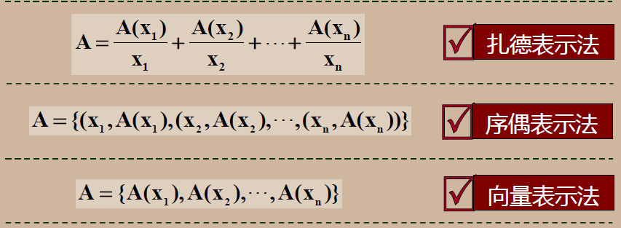
模糊集合的表示法
模糊集合A是由隶属函数μA唯一确定，可以把A和μA看成是等同
注：
扎德表示法中的分式 并不表示“分数”，+号也不是求和运算
序偶表示法中，隶属度为零的项可不列入

Slide 11
举例
设 x={1,2,3,4,5,6,7,8,9,10},以A表示“小的数”，分别写出上述三种模糊集合的表达方式。
Zadeh表示法：
注：每个元素的隶属度是根据经验给出
向量表示法：A=(1，0.9，0.7，0.5，0.3，0.1，0，0，0，0）
序偶表示法：A={(1, 1), (2, 0.9), (3, 0.7), (4, 0.5), (5, 0.3), (6, 0.1)}

Slide 12
举例
论域 U = { Bill, John, Einstein, Mike, Tom }，
努力程度A：0.85，0.75，0.98，0.30，0.60，试表示A.
扎德表示法
A = 0.85/Bill+0.75/John+0.98/Einstein+0.30/Mike+0.60/Tom
序偶表示法
A = {(Bill,0.85),(John,0.75),(Einstein,0.98),(Mike, 0.30),(Tom,0.60)}
向量表示法
A = (0.85,0.75,0.98,0.30,0.60)

Slide 13
模糊集合的表示法（续）
如果论域Ｕ是实数域，即Ｕ∈Ｒ，论域中有无穷多个连续的元素，论域上的模糊集合可表示为
这里的积分号也不是通常的含义
模糊集合两要素：论域、隶属函数

Slide 14
隶属函数
正确地确定隶属函数是运用模糊集合理论解决实际问题的基础
目前确定隶属函数还没有一种成熟而有效的方法,常用：
模糊统计方法：用对样本统计实验的方法确定隶属函数
例证法：从有限个元素的隶属度值来估计隶属函数
专家经验法：根据专家的经验来确定隶属函数
机器学习法：通过神经网络的学习训练得到隶属函数

Slide 15
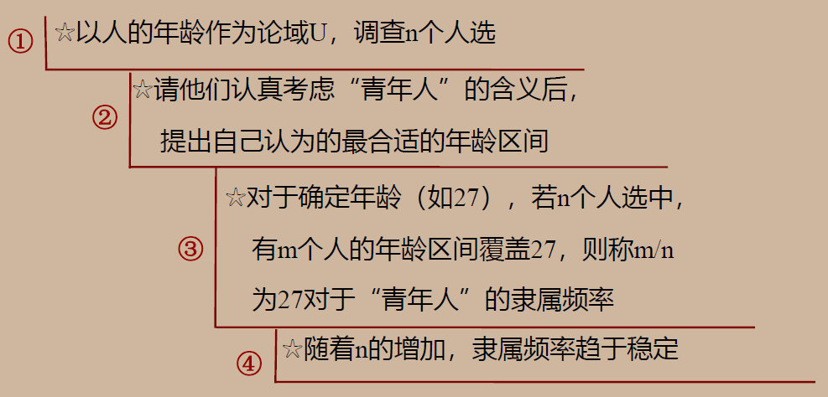
模糊统计方法：以确定“青年人”的隶属函数为例

Slide 16
常见的隶属函数

Slide 17
常见的隶属函数（续）
钟型隶属度函数

Slide 18
常见的隶属函数（续）
Sigmoid型
隶属函数反映了事物的渐变性

Slide 19
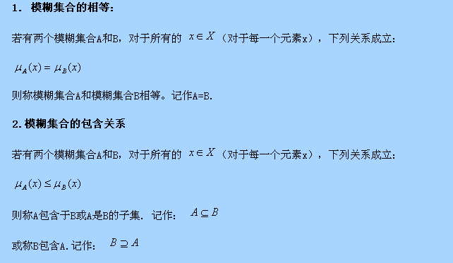
模糊集合的基本运算

Slide 20
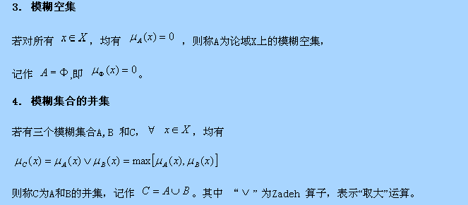

Slide 21
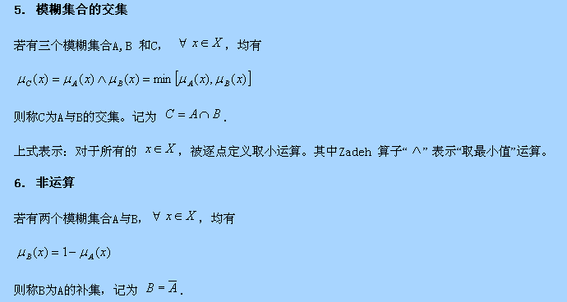

Slide 22
举例

Slide 23
模糊集合的基本定律
幂等律：A∪A = A， A∩A = A；
交换律：A∪B = B∪A，A∩B = B∩A；
结合律：(A∪B)∪C = A∪(B∪C)，
(A∩B)∩C = A∩(B∩C) ；
吸收律：A∪(A∩B) = A，A∩( A∪B)= A；
分配律：(A∪B)∩C = (A∩C)∪(B∩C)；
(A∩B)∪C = (A∪C)∩(B∪C)；
0-1律： A∪U = U，A∩U = A；
A∪φ = A，A∩φ = φ ；
还原律： (A^{c})^{c} = A ；
A∪A^{c} ≠ U， A∩A^{c} ≠ φ
除了最后一条，模糊集的运算性质与经典集合一致

Slide 24
举例
设论域U = {x₁, x₂, x₃, x₄, x₅}(商品集)，在U上定义两个模糊集： A =“商品质量好”， B =“商品质量坏”，并设
A = (0.8, 0.55, 0, 0.3, 1).
B = (0.1, 0.21, 0.86, 0.6, 0).
则A^{c}=“商品质量不好”, B^{c}=“商品质量不坏”.
A^{c}= (0.2, 0.45, 1, 0.7, 0).
B^{c}= (0.9, 0.79, 0.14, 0.4, 1).
可见A^{c} ≠B, B^{c} ≠A.
又 A∪A^{c} = (0.8, 0.55, 1, 0.7, 1) ≠U,
A∩A^{c} = (0.2, 0.45, 0, 0.3, 0) ≠φ .
原因：模糊集不再具有“非此即彼”的特点

Slide 25
λ截集
λ截集：是指隶属度大于等于λ的元素组成的集合，表示为：
A_{λ} ={x X:A(x)≥λ }
称A_{λ}为A的λ截集,其中λ称为阈值或置信水平
λ强截集：A_{λ+}={x X:A(x)>λ }
A_{λ}是经典（精确）集，不是模糊集合，为什么？

Slide 26
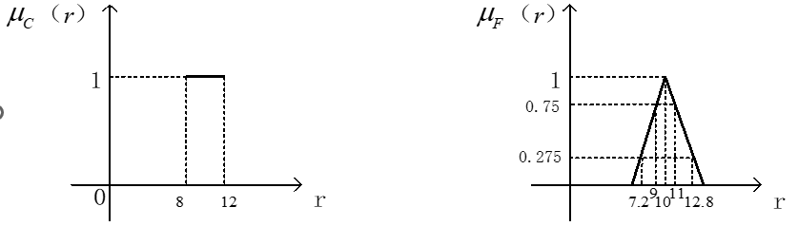
区分模糊集合、经典集合
“8到12之间的实数”和“接近10的实数”
C={ r |8≤r≤12}，是一个精确（经典）集合
F＝{ r |接近10的实数}，是一个模糊集合
特征函数
隶属函数
A_{λ}是经典（精确）集：明确定义了对A的隶属度到达或超过某个λ水平者才算是A_{λ}的成员，存在非此即彼的关系

Slide 27
λ截集举例
设 则
A_{0.1} = {x₁, x₂ ,x₃ ,x₄ ,x₅ ,x₆ }

Slide 28
分解定理及其作用
设A为论域X上的模糊集合,A_{λ}是A的截集,则有
这个定理说明了：
大量、甚至无限多的清晰事物重叠加在一起，总体上就形成了模糊事物，反映了清晰现象与模糊现象之间从量变到质变的过程
模糊集合分解为一系列更简单的经典集合，类似于数学上将复杂曲线分解为一系列阶梯形折线进行求解的过程
分解定理在模糊数学中扮演着桥梁的角色
模糊集合论中的问题转化为经典集合论的问题
使得模糊数学问题在经典数学框架下进行分析和解决

Slide 29
模糊关系
关系：描写事物之间联系的数学模型。如：
x 对 y 有余弦关系（ y=cos x ）
a 对 b 有大小关系（ a>b ）
集合的笛卡尔积：
给定集合X和Y, 由全体序偶(x,y)(x∈X,y∈Y)组成的集合, 叫做X与Y的笛卡儿积(或称直积),记做：
X×Y= {(x,y)|x∈X,y∈Y}
例：设X={0, 1}, Y={a, b, c}, 则
一般地，

Slide 30
模糊关系(续)
若X,Y具有模糊关系R，则表明：
R是以X×Y为论域的一个模糊集合
R的大小：m×n阶矩阵，其中m是X集合中元素的个数，n是Y集合中元素的个数
R中的元素rij为序偶(x,y)的隶属度为
R也称为模糊矩阵
模糊关系与模糊矩阵是一一对应的
因此把模糊关系和模糊矩阵看作是同一回事,均以R表示.

Slide 31
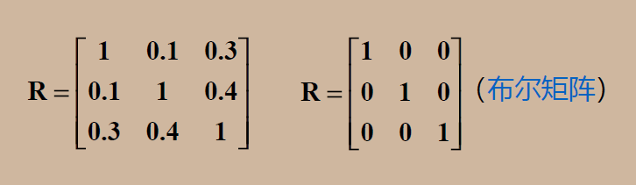
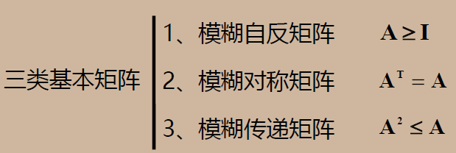
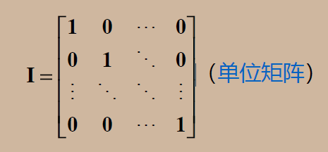
模糊矩阵
特别当r_{ij}∈{0,1}则称R为布尔矩阵。

Slide 32
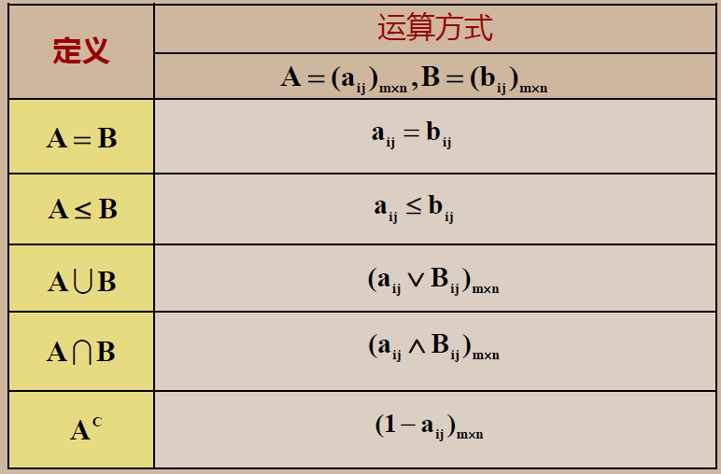

模糊矩阵的基本计算
并
交
补

Slide 33
模糊矩阵运算举例

Slide 34
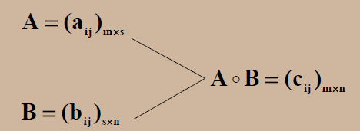
模糊关系（矩阵）的合成
A：假设它是集合X和集合Y之间的模糊关系
B：假设它是集合Y和集合Z之间的模糊关系
合成的含义：得到集合X和集合Z之间的模糊关系，记作：C=AοB
模糊关系的合成,因使用的运算不同而有各种定义，常用max-min 合成法

Slide 35
模糊关系合成举例

Slide 36
模糊聚类
为了解决客观世界中存在的界限不分明的聚类问题
依据事物的某些属性将其聚集成类
分类后类与类之间的相似性尽量小，而同类之间的的相似性尽量大

Slide 37
模糊聚类的方法
系统聚类法
传递闭包法（理论成熟，易于实现）
最大支撑树Prim算法
Kruskal算法
动态直接聚类法
模糊C-均值聚类法
人工神经网络模糊聚类法等

Slide 38
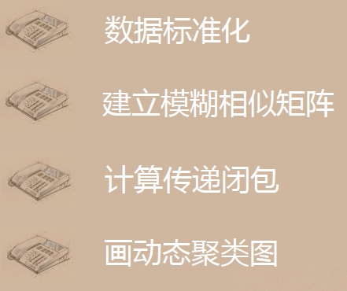
传递闭包法步骤

Slide 39

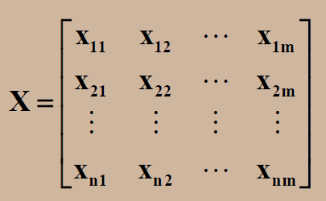
数据标准化
设论域U ={x1, x2, …, xn}为被分类对象，每个对象由m个指标表示其性状：
原始数据矩阵
数据标准化的目的：
由于m个特性指标的量纲和数量级不一样，为了避免
数量级特别大的特性对分类的支配作用
降低甚至排除某些数量级很小的特性指标的作用
数据标准化：使指标值统一于某种共同的数值特性范围

Slide 40
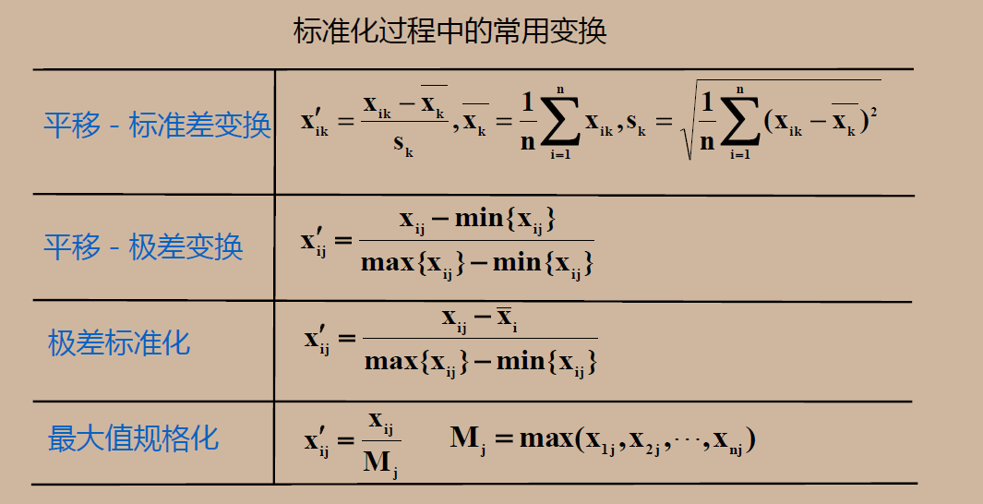

Slide 41
数据标准化举例
某环保部门拟对该地区5个环境区域X={x1，x2，x3，x4，x5}
按污染情况进行分类
每个区包含空气、水分、土壤、作物4个要素，环境区域的污染情况由污染物在4要素中含量超过的程度衡量
5个环境区域的污染数据如下
x1=(80,10,6,2), x2=(50,1,6,4)
x3=(90,6,4,6), x4=(40,7,5,3)
x5=(10,1,2,4)

Slide 42
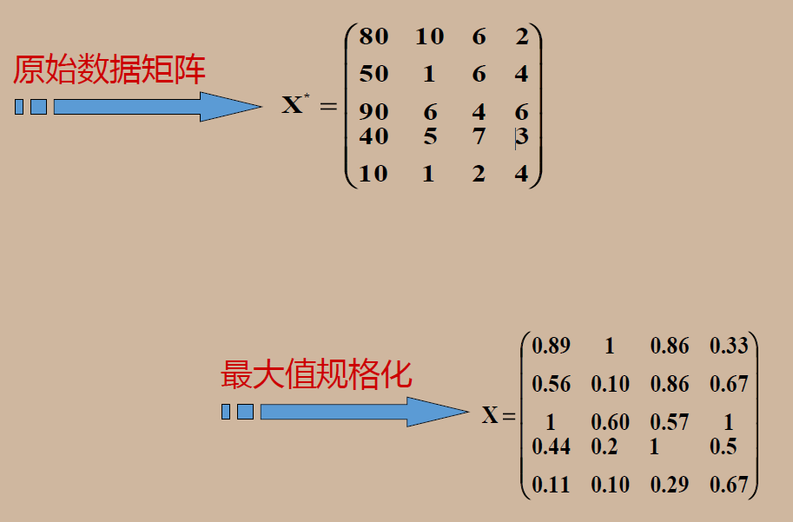

Slide 43
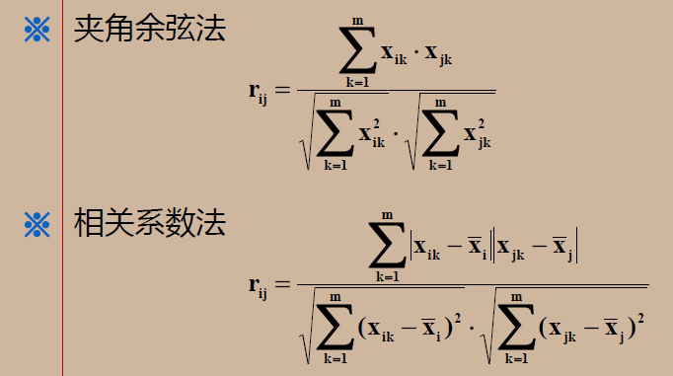
建立模糊相似矩阵
模糊相似矩阵 R：衡量X中x_{i}和x_{j}之间的接近和相似程度，并用元素r_{ij}表示
R=(r_{ij})_{n×n}，其中n是分类对象的个数
衡量的方法：
相似系数法

Slide 44
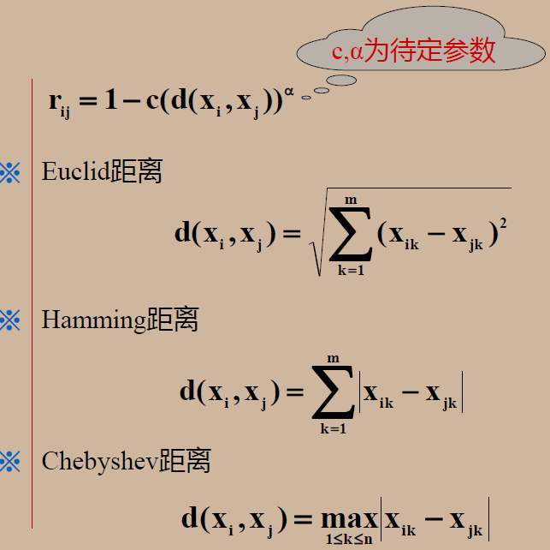
距离法

Slide 45
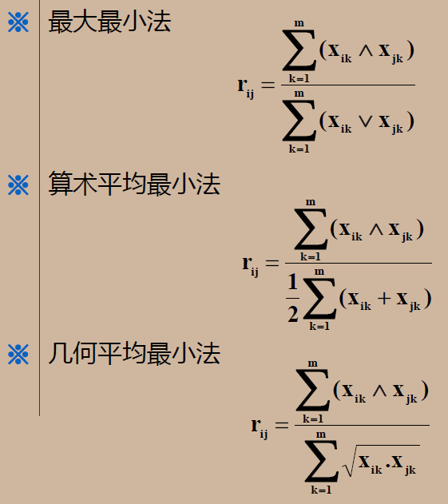
贴近度法

Slide 46
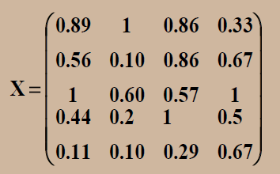
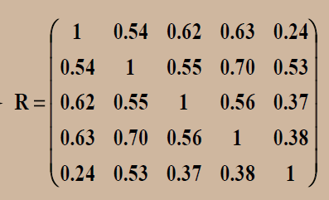
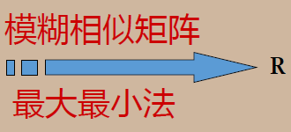
建立模糊相似矩阵举例
R具有：
自反性
对称性

Slide 47
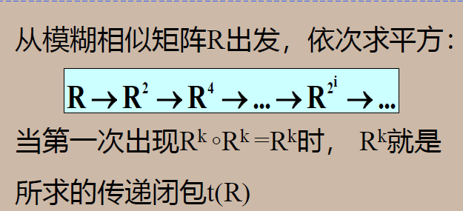
计算传递闭包
平方法 求 相似矩阵 传递闭包

Slide 48
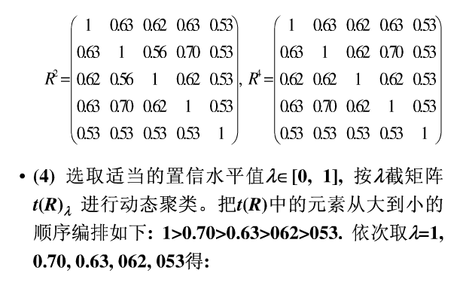
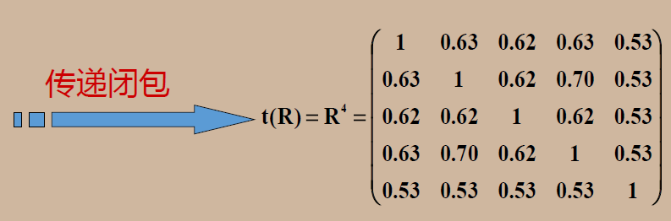
传递闭包举例

Slide 49
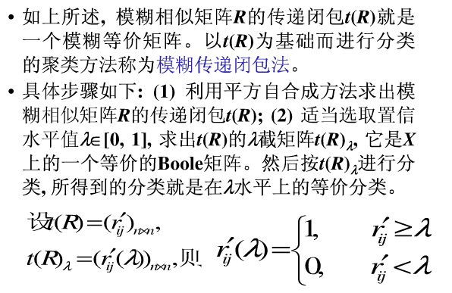
动态聚类

Slide 50
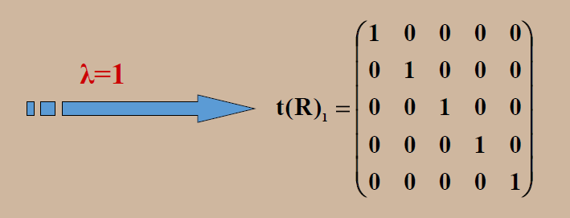


Slide 51
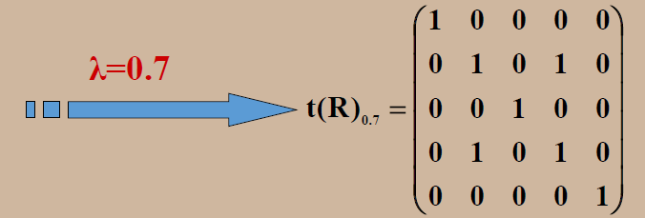

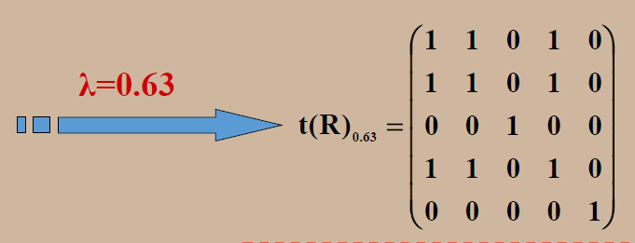


Slide 52
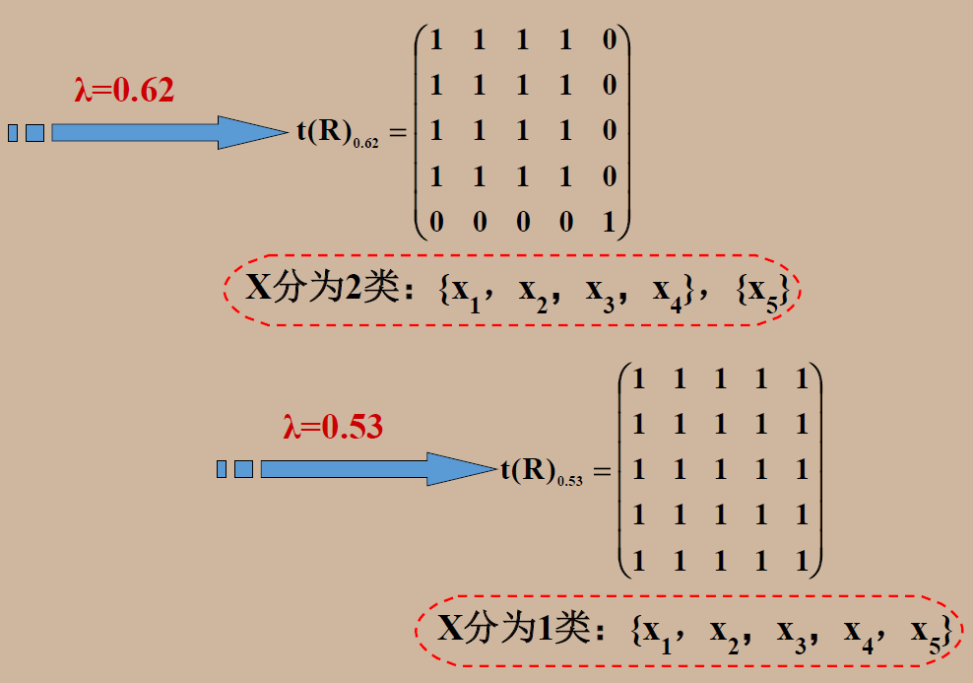

Slide 53
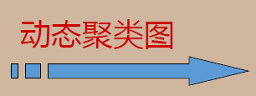
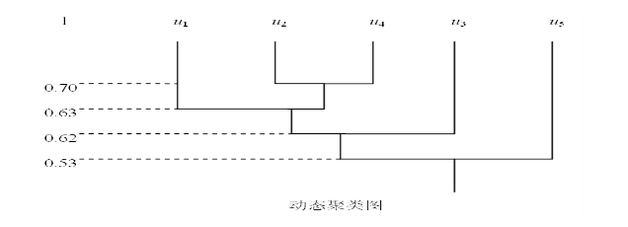

Slide 54
模糊综合评价
对员工的表现进行评价：
评价的结果 {优秀、良好、差}，具有模糊性
常常需要从多个因素(方面)进行综合评价，如员工的工作业绩、工作态度、沟通能力、政治表现等
步骤：
对每个因素作出一个单独的模糊评价
综合所有因素的模糊评价构造模糊综合评价矩阵
为每个因素设置权重系数
根据隶属度最大原则做出综合评价

Slide 55
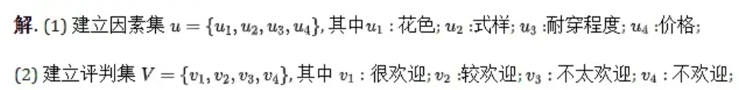
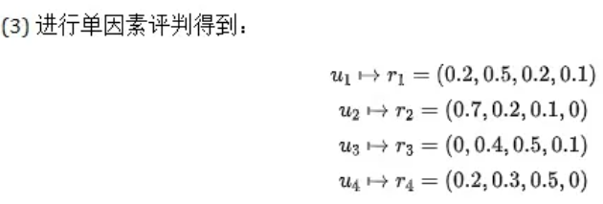
模糊综合评价举例
考虑对一件服装的综合评判问题

Slide 56
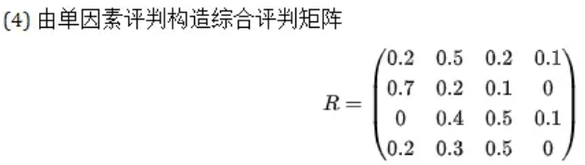
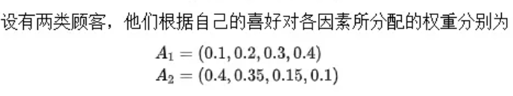




Slide 57
模糊逻辑的其他应用（略）
模糊模式识别：几何图形识别、手写字体识别
模糊推理
模糊控制

Slide 58
模糊逻辑与进化计算
结合的两种途径
在进化计算算法运行时使用模糊控制来调整算法的参数
在模糊系统中用进化计算算法来产生、挑选和优化模糊控制规则与隶属度函数

